Slide 1
Пуля в шаре…

Slide 2
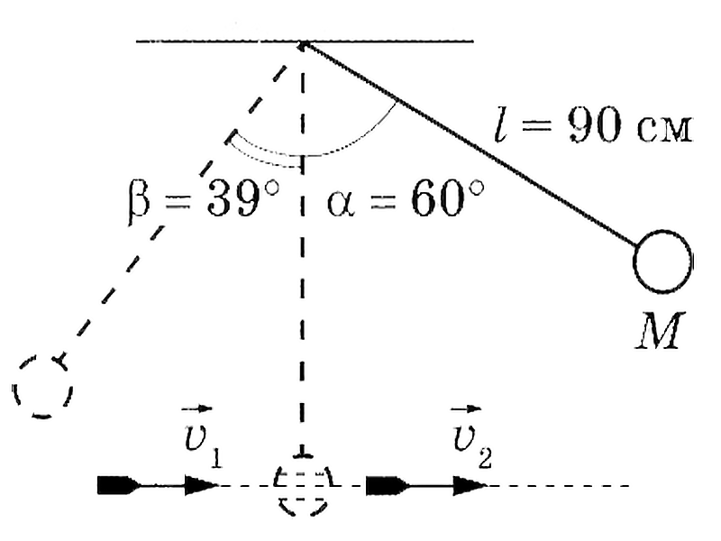
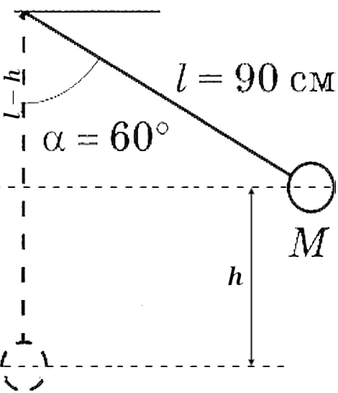
Дано:
$l$ = 0,9 м
∆p= -1,5 кг·м/с
α = 60^{о}
β = 39^{о}
$$M−?$$
Решение:
$$E_{1}=Mgh$$
По закону сохранения полной механической энергии для движения шара вниз с высоты h получим:
$$Mgh=\frac{Mv^{2}}{2};$$
$$E_{2}=\frac{Mv^{2}}{2}$$
$$l−h=lcosα⇒h=l\left(1−cosα\right);$$
$$v=\sqrt{2gl(1−cosα)};$$
Cкорость шара в нижней точке его траектории перед попаданием в него пули.

Slide 3
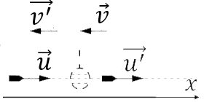
Согласно закону сохранения импульса имеем:
$m\vec{u}+M\vec{v}=m\vec{u^{′}}+M\vec{v^{′}}$;
$$0x: mu−Mv=mu^{′}−Mv^{′};$$
$$mu−mu^{′}=Mv−Mv^{′};$$
$$∆p=Mv−Mv^{′};$$
$$M=\frac{∆p}{(v−v^{′})};$$
$$M=\frac{∆p}{(v−v^{′})};$$
$$∆p=M(v−v^{′});$$
По закону сохранения полной механической энергии для движения шара вверх на высоту h’ получим:
$$Mgh^{′}=\frac{Mv^{2}}{2};$$
$$l−h^{′}=lcosβ⇒h^{′}=l\left(1−cosβ\right);$$
$$v=\sqrt{2gl(1−cosβ)};$$

Slide 4
$$M=\frac{∆p}{(v−v^{′})};$$
$$M=\frac{∆p}{(\sqrt{2gl(1−cosα)}−\sqrt{2gl(1−cosβ)})};$$
$$M=\frac{1,5}{(\sqrt{2∙10∙0,9(1−0,5)}−\sqrt{2∙10∙0,9(1−7/9)})};$$
$$M=1,5 кг;$$
$$Ответ:1,5 кг.$$

Slide 5
Обоснование:
1. Систему отсчёта, связанную с Землёй, будем считать инерциальной.
2. Шар и пулю будем считать материальными точками, так как их размеры малы по сравнению с длиной нити.
3. При соударении для системы «пуля — шар» в ИСО выполняется закон сохранения импульса в проекциях на горизонтальную ось, так как внешние силы (силы тяжести и сила натяжения нити) вертикальны.
4. При движении шара на нити вниз и вверх выполняется закон сохранения механической энергии, так как сопротивлением воздуха по условию задачи можно пренебречь, а работа силы натяжения нити равна нулю (эта сила в любой точке траектории перпендикулярна скорости тела).

